Slide 1





Ciencia de Datos
Módulo 2
Introducción al Aprendizaje automático

Slide 2





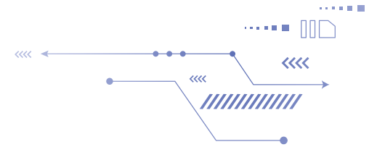
Inteligencia Artificial
Inteligencia Artificial es un campo de estudio que combina matemática, estadística e informática para intentar desarrollar tecnología que pueda mostrar inteligencia humana.
“Crear programas de ordenador o máquinas capaces de conductas que consideraríamos inteligentes si las efectuaran seres humanos” (Kaplan, Jerry: Inteligencia artificial. Lo que todo el mundo debe saber, 2017)
Fuente: https://www.pandasecurity.com/es/mediacenter/mobile-news/inteligencia-artificial/

Slide 3
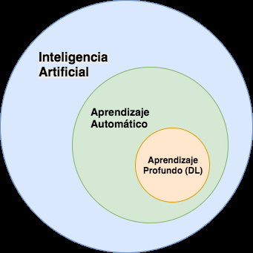
Aprendizaje Automático (Machine learning)
Dentro del campo de Inteligencia Artificial existen diversos subcampos:
- Planificación: técnicas para realizar determinadas acciones a través de código dándole instrucciones precisas a las máquinas.
-Machine Learning: conjunto de herramientas y técnicas que aprenden de las experiencias y extraen patrones de los datos.
Fuente: https://www.researchgate.net/

Slide 4
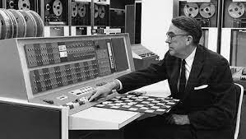
Aprendizaje Automático
“Campo de estudio que brinda a las computadoras la capacidad de aprender sin ser programadas explícitamente” Arthur samuel, 1959
Fuente: https://www.xatakaciencia.com/computacio/
Notes:
Se insertan una gran cantidad de datos que son analizados por un algoritmo
que se devuelve un resultado, sin que el programador indique cómo debe hacerlo. En general
se entrena al algoritmo con un conjunto de datos para que arme modelos que generan
predicciones y luego se utiliza con nueva información para conocer esas predicciones. En los
últimos años este tipo de herramientas han sido desarrolladas en gran magnitud debido a la
cantidad de datos y capacidad de procesamiento con las que se cuentan en la actualidad

Slide 5

Aprendizaje Automático
Cuando nos referimos a aprendizaje automático o ML (Machine Learning), estamos hablando de una sub rama de la inteligencia artificial, son algoritmos que buscan patrones en un grupo de datos, luego, al recibir un dato nuevo pueden estimar el valor de una característica específica de ese dato nuevo.

Slide 6
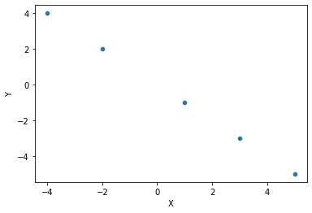
Aprendizaje Automático
Por ejemplo, supongamos que tenemos el siguiente grupo de datos.
Si recibimos un nuevo dato de X = 2 ¿Qué valor tendría en Y?¿Cómo podemos saberlo?
X | Y
1 | -1
-2 | 2
3 | -3
5 | -5
-4 | 4
Notes:
Y = -2

Slide 7
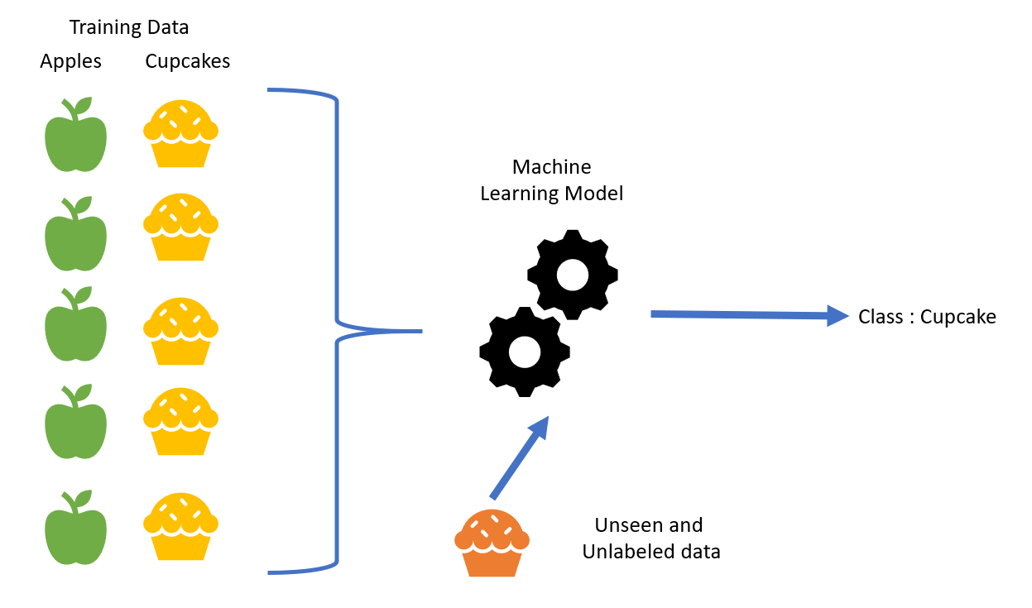
Aprendizaje Automático - Tipos
Supervisado: Se dice que un modelo de ML es supervisado cuando, los datos con los que se entrena el modelo tienen los valores que queremos predecir, a estos se le dice que están etiquetados.
Por ejemplo, si queremos predecir cuántos
goles marcará nuestro equipo en base a
datos de partidos anteriores, estos datos
deben tener cuántos goles marcó nuestro
equipo en cada uno de ellos.
Datos de entrenamiento
Manzanas Muffins
Modelo de
Machine Learning
Predicción:
Muffin
Nuevo dato desconocido por el modelo

Slide 8
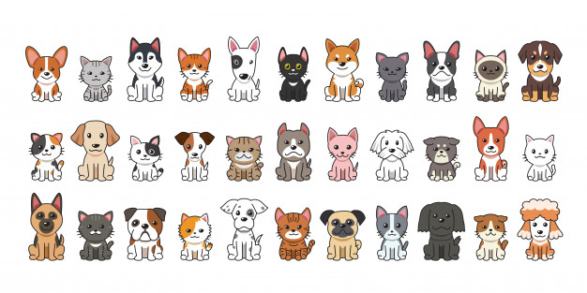
Aprendizaje supervisado
Perro
Perro
Perro
Perro
Modelo
Entrenamiento
PredicciónPerro
Gato
Gato
Gato
Gato
Dato nuevo sin etiqueta
Datos con etiquetas

Slide 9
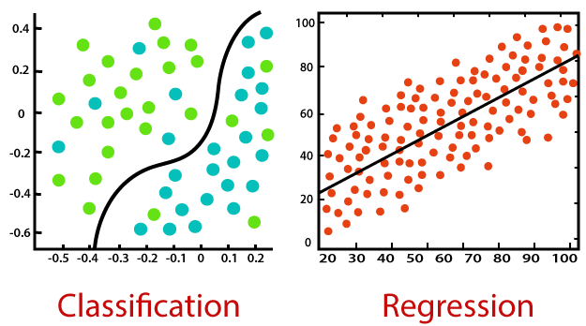
Aprendizaje Automático - Tipos
Los principales usos de los modelos supervisados son:
Clasificación: Cuando la variable a predecir es una clase,
por ejemplo: Enfermo o no enfermo,
la raza de la foto de un animal, etc.
Regresión: Cuando la variable a predecir
es un valor, por ejemplo: Precio de un
objeto, nota de un estudiante,
probabilidad de lluvia, etc.
Clasificación Regresión
Fuente: https://www.javatpoint.com/regression-vs-classification-in-machine-learning

Slide 10
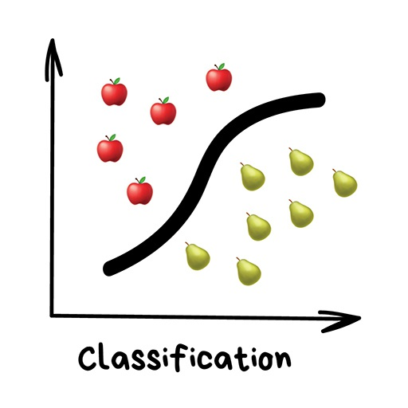
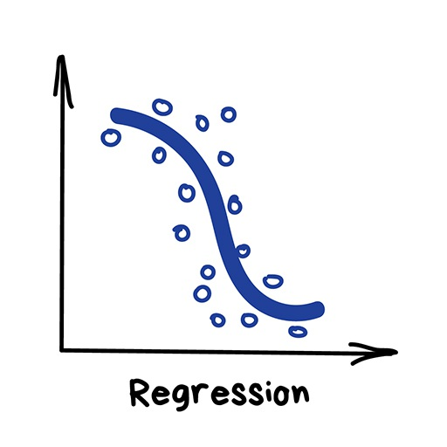
Clasificación - Regresión
Etiqueta cualitativa
Etiqueta cuantitativa
Fuente:https://www.juanbarrios.com/inteligencia-artificial-y-machine-learning-para-todos

Slide 11
Aprendizaje Automático - Tipos
La mayoría de los modelos de aprendizaje automático supervisados pueden aplicarse tanto para problemas de clasificación como de regresión, sin embargo cada modelo suele ser mejor en determinados problemas.
Es importante saber que no existe el modelo perfecto que sirve para todos los casos, solo con la experiencia podremos saber que modelos aplicar a cada caso.
Algunos modelos de ML supervisados son:
Árboles de decisión.
Regresión Lineal.
Regresión Logística.
Máquinas de vector soporte.
Vecinos más cercanos.
Redes Neuronales.

Slide 12
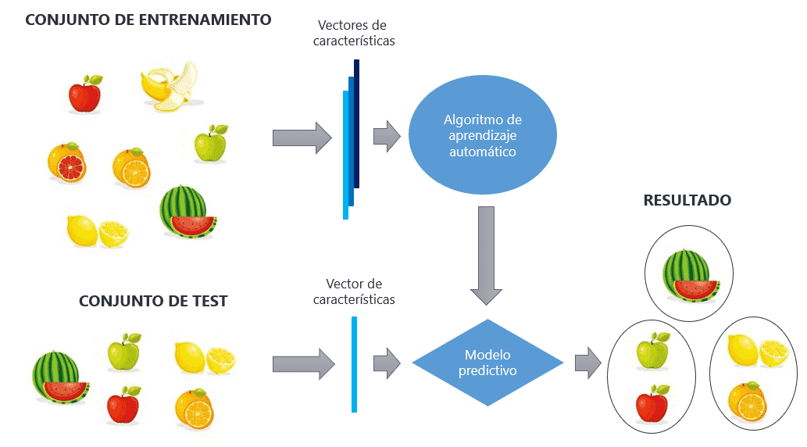
Aprendizaje Automático - Tipos
No supervisado: Estos modelos se entrenan sin información sobre el atributo que se quiere predecir, por lo que la evaluación de su desempeño es más compleja. Sueles usarse para realizar agrupaciones o clusters y como métodos de reducción de dimensionalidad.
Por ejemplo, cuando una compañía quiere
hacer grupos de clientes según sus gastos
mensuales, cantidades de compras,
visitas a la tienda, etc.
Fuente: https://www.diegocalvo.es/aprendizaje-no-supervisado/

Slide 13
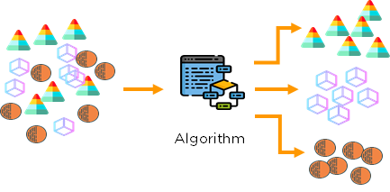
Aprendizaje No supervisado
Modelo
Datos sin etiquetas
Output
Fuente:https://es.clariba.com/machine-learning-for-business

Slide 14
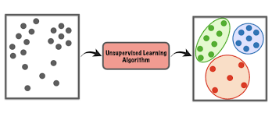

Aprendizaje No supervisado
Fuente:https://es.clariba.com/machine-learning-for-business

Slide 15
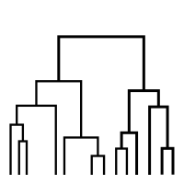
Aprendizaje Automático - Tipos
Los modelos de aprendizaje no supervisado más comunes son:
K-Means.
PCA (Análisis de componentes principales)
Propagación de afinidad.
Clustering aglomerativo.

Slide 16
Aprendizaje Automático - Pasos
En todo modelo de Machine Learning hay algunos pasos comunes que nos sirven de guia:
Definición del problema: Siempre que se va a realizar un proyecto de ML es para resolver un problema específico, por ende, primero debemos de realizarnos una pregunta la cual buscaremos resolver.
Buscar los datos: Por lo general debemos definir qué datos necesitamos y de dónde los podemos encontrar. Hoy en día hay muchos datos libres, sean generados por organismos gubernamentales u ONG, o en algunos casos incluso empresas privadas.
Análisis exploratorio de datos: Durante esta etapa se limpian los datos y se realiza una exploración de los mismos, buscando características y relaciones que nos ayuden a seleccionar qué variables usar o que modelo usar.
Preguntar
Producci-ón
Buscar datos
Prueba
AED
Entrena- miento
Separar datos

Slide 17
Aprendizaje Automático - Pasos
Dividir los datos de entrenamiento y prueba. Esta división es de vital importancia para poder definir si el modelo tiene un buen rendimiento o no.
Entrenamiento del modelo: En esta etapa se entrenan diferentes de modelos y se prueban tomando en cuenta alguna métrica previamente definida, seleccionando el modelo que mejor desempeño tenga.
Puesta en producción: Finalmente se realiza la puesta en producción, este paso depende de qué clase de proyecto sea, puede que en algunos casos, colocar en producción solo signifique generar las predicciones para alguna colección de datos, o puede ser implementarlo en un sistema que reciba datos periódicamente.
Preguntar
Producci-ón
Buscar datos
Prueba
AED
Entrena- miento
Separar datos

Slide 18
